Slide 1
Рок-музыка в России

Slide 2
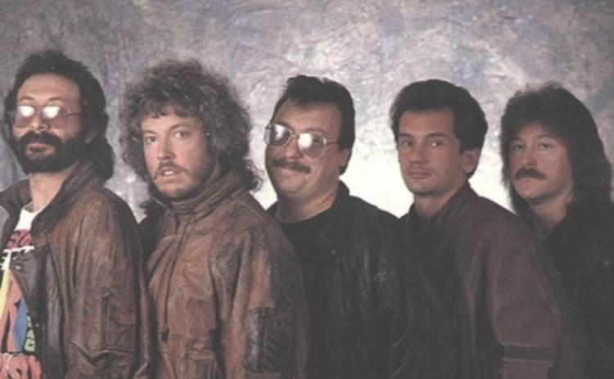
Основные черты
Рок появился в России в 60-е годы.
В 1970-е годы появилась группа «Машина времени»

Slide 3
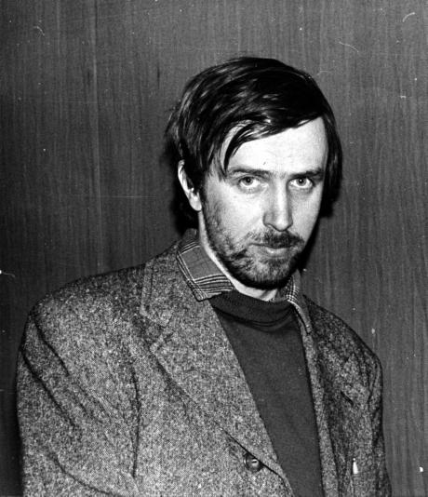
Санкт-Петербург считается родиной рока, так как именно в Санкт-Петербурге был открыт первый официальный рок-клуб
( «Кино», «Алиса», «ДДТ»….)
Андрей Тропиллло – владелец первой частной студии звукозаписи в СССР

Slide 4
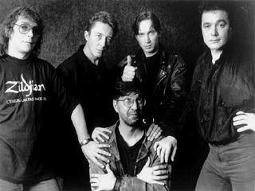
Группа ДДТ

Slide 5
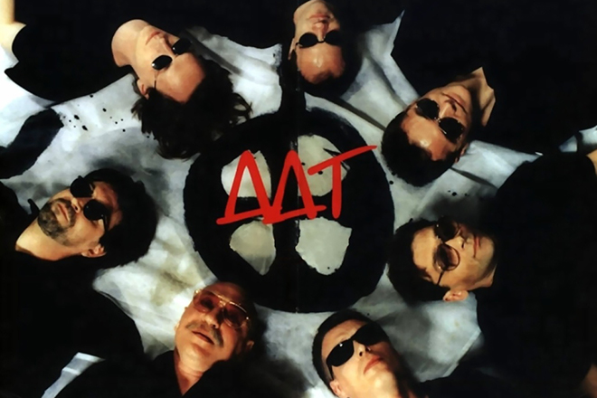

Slide 6
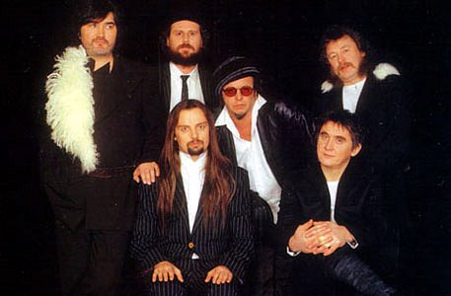
Группа «Аквариум»

Slide 7
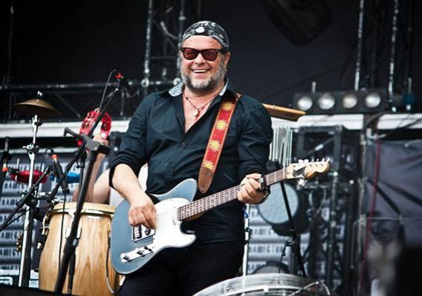

Slide 8
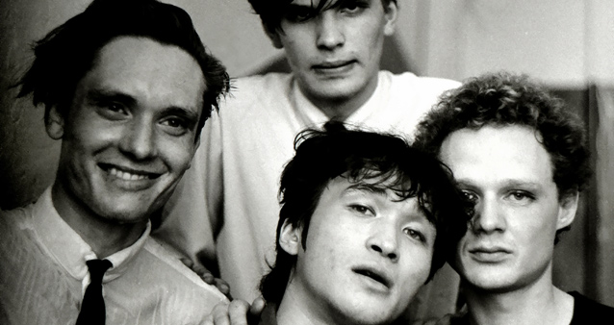
Группа «Кино»

Slide 15
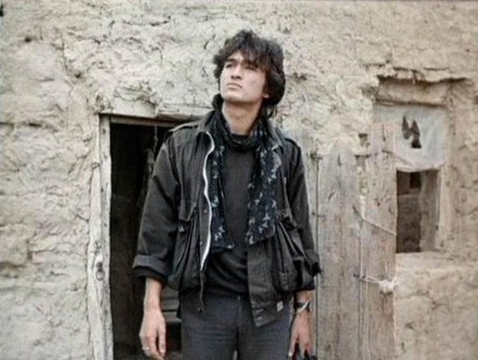

Slide 18
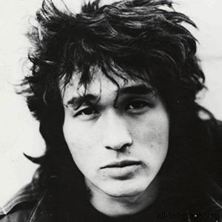

Slide 19
Рок в Москве 1985 Дом культуры имени Горбунова
1980
металл ( хэви-метал)

Slide 20
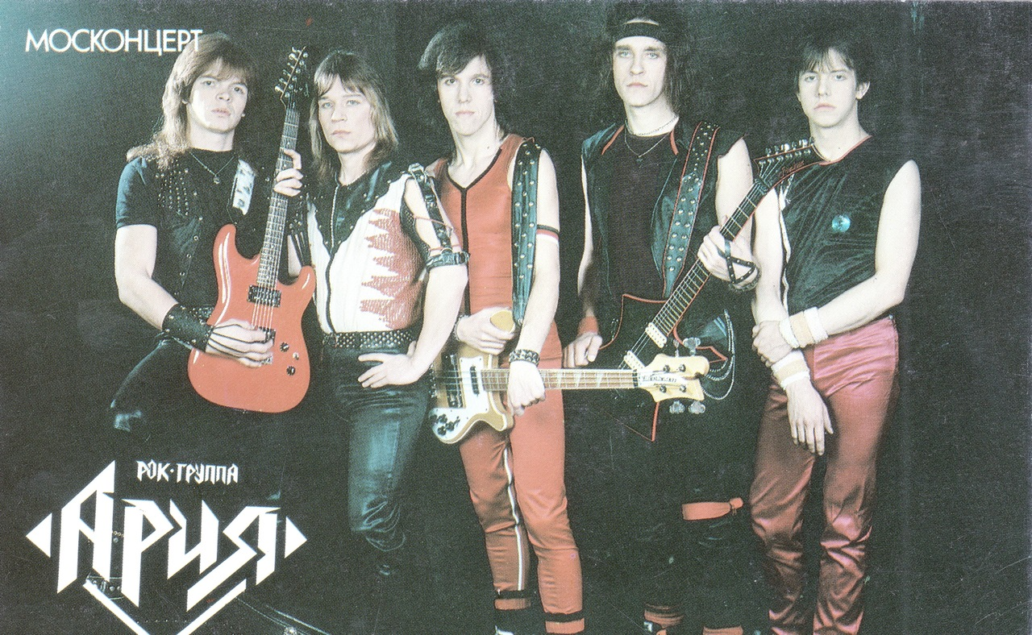

Slide 21
Свердловский рок- клуб 1986
Наутилус Помпилиус ( Вячеслав Бутусов)
Агата Кристи ( Вадим и Глеб Самойловы)

Slide 22
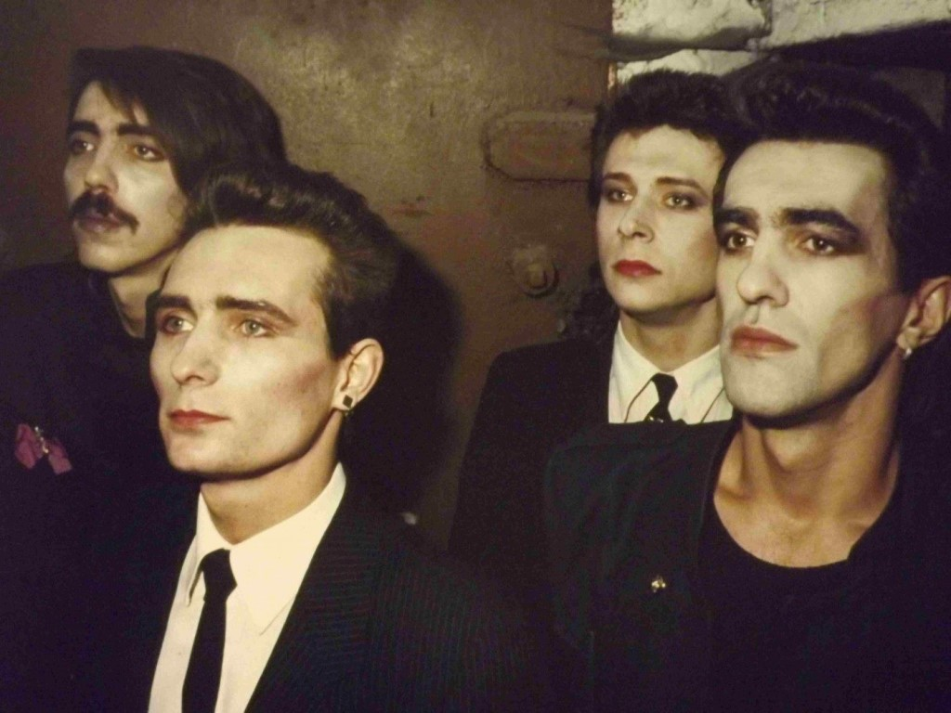

Slide 23
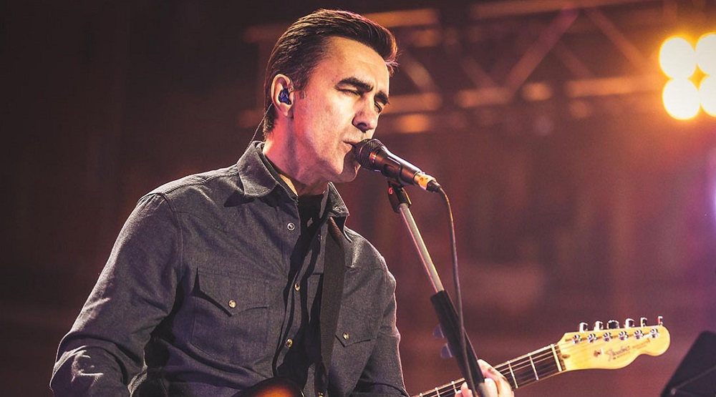

Slide 24
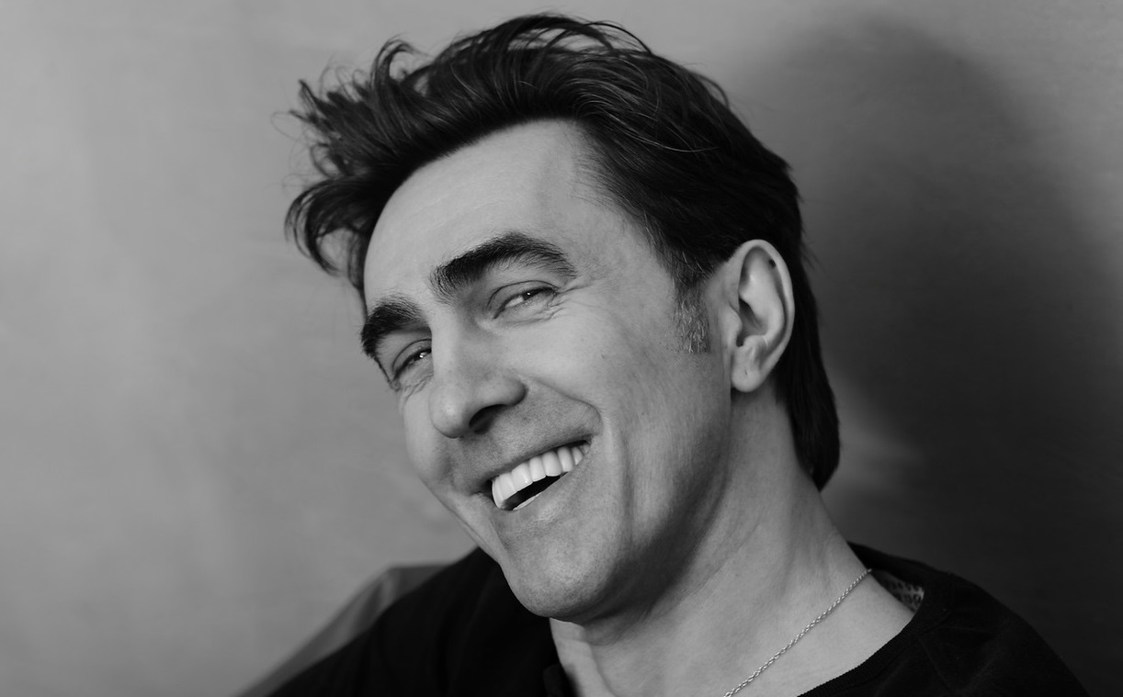

Slide 25
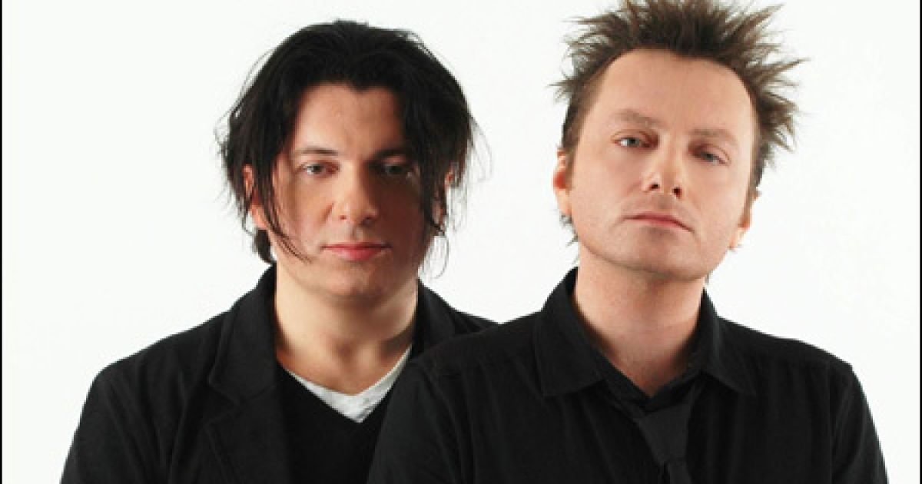

Slide 26
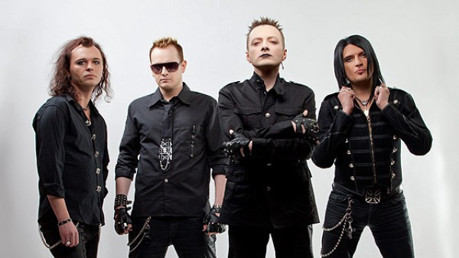

Slide 27
В наше время
Сплин
Земфира
Lumen
Би-2
Слот
Ленинград

Slide 29
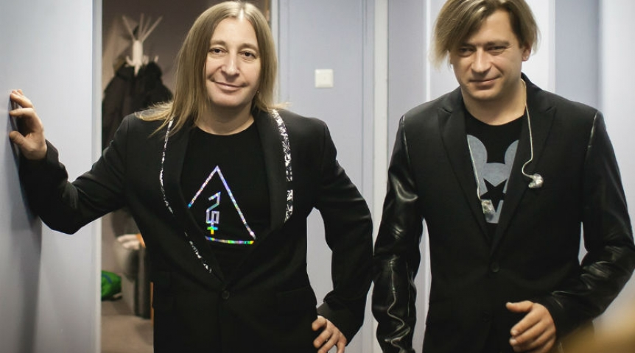

Slide 30
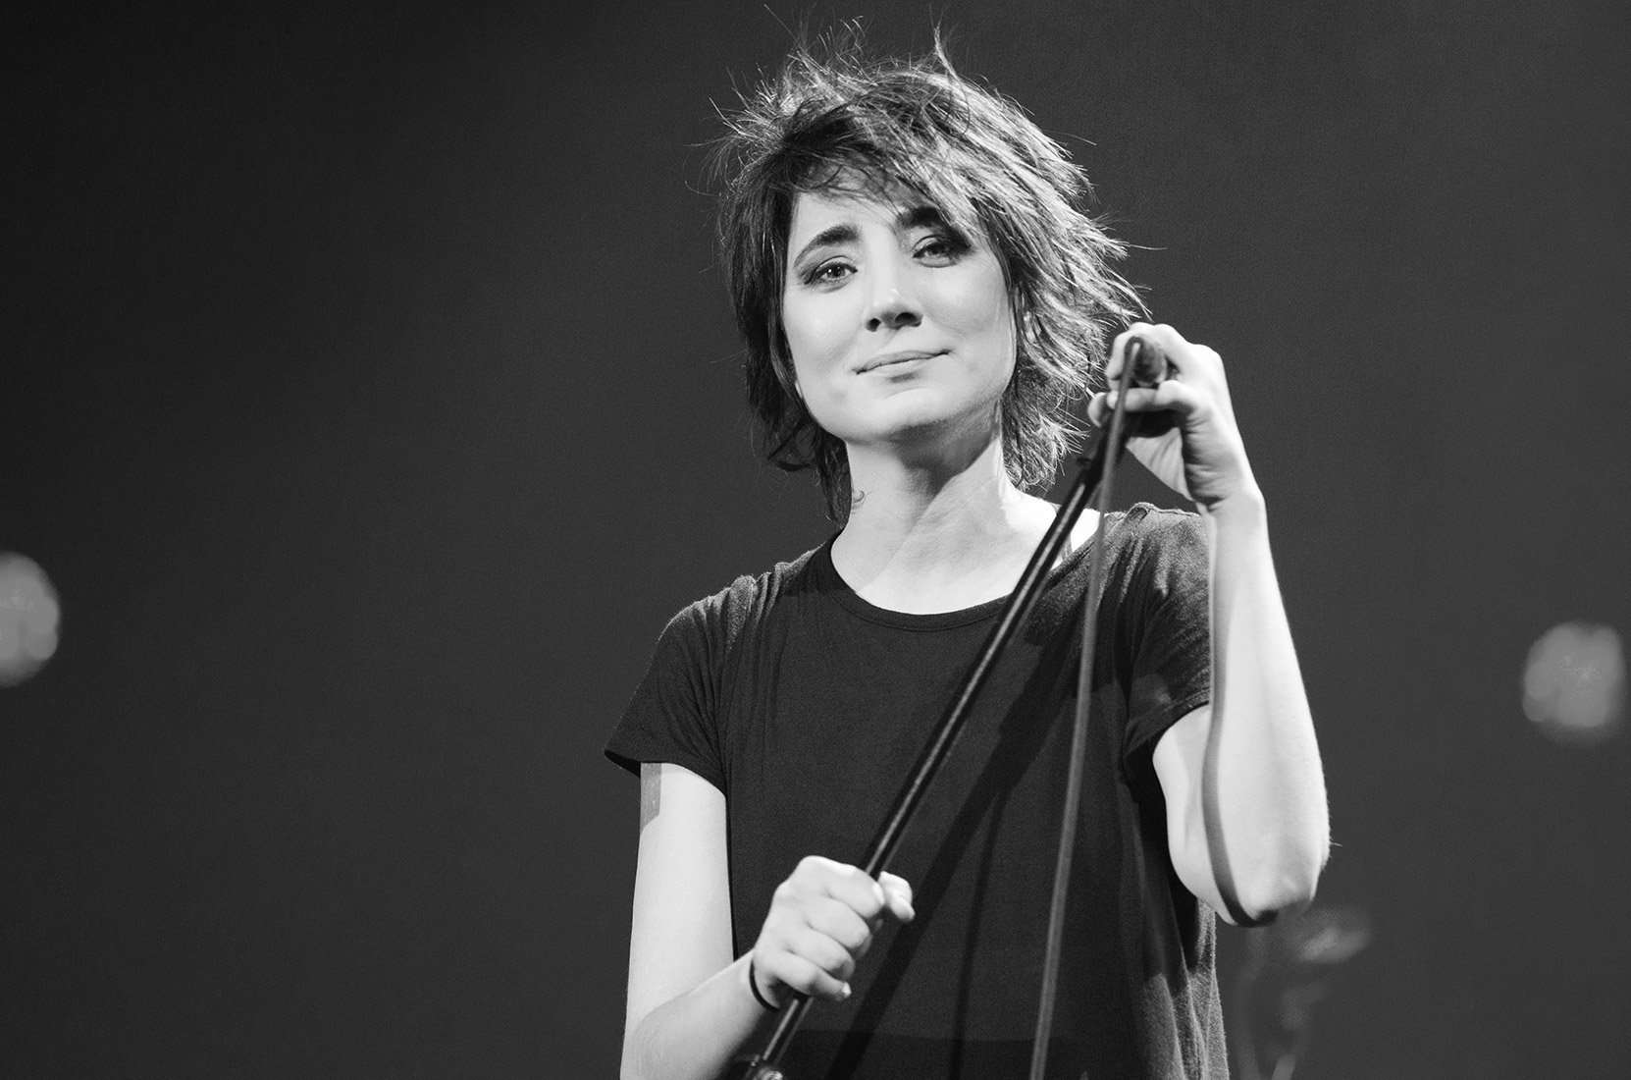

Slide 31
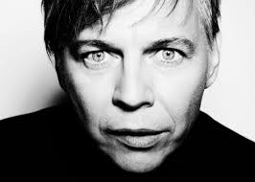

Slide 32
Сергей Шнуров

